Slide 1
体細胞キメラのいろいろと 次世代シークエンシング法におけるキメラ検出・キメラ割合の計算の 統計学的基礎
法数学勉強会
2020/01/25
京都大学(医)統計遺伝学分野
山田 亮

Slide 2
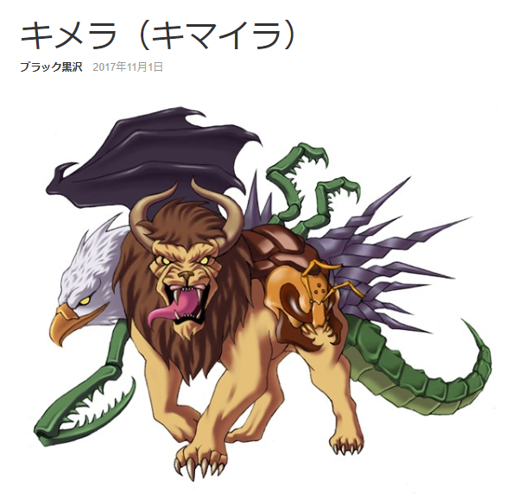
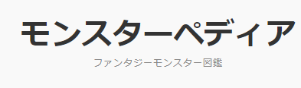
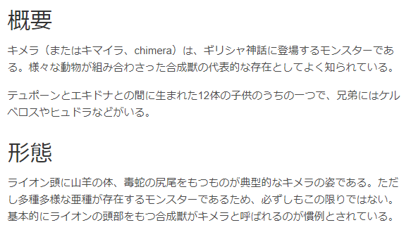

Slide 3
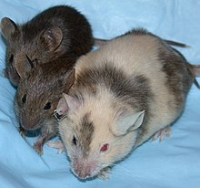
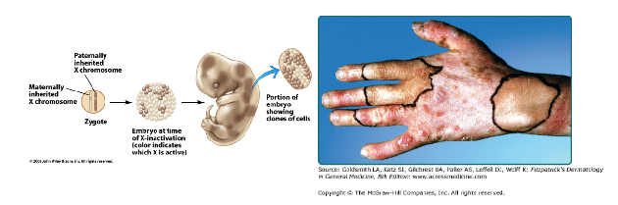
キメラ母とその仔
母
場所によって白・黒、異なる
子１
全身 黒
子２
全身 黒

Slide 4
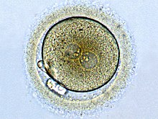
モザイクとキメラ
１個の受精卵
発生途中で突然変異
身体の一部は青、他は緑
これは体細胞モザイク

Slide 5
モザイクとキメラ
複数の受精卵
発生途中で混ぜ混ぜ
身体の一部は青、他は緑
これはキメラ

Slide 6
加齢とモザイク化・その顕在化
多くの臓器・組織は、よく分化した細胞によって構成されている
細胞は新陳代謝する
新しい細胞は幹細胞から増殖・分化する
加齢とともに、各臓器・組織の幹細胞の数が減ってくる
若いときには目立たなかったモザイク割合が顕著になりうる
隠れていたキメラも顕著になりうる
細胞増殖の速い臓器・組織で目立つ
血液、消化管粘膜など

Slide 7
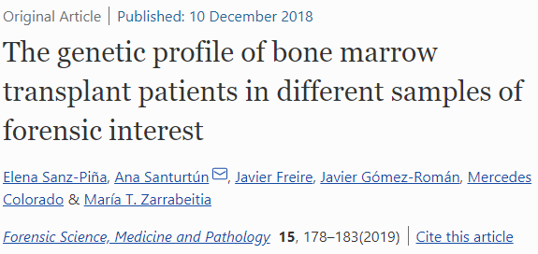
幹細胞移植・骨髄移植
フル移植
すべての骨髄細胞を他人の骨髄に取り換える
ミニ移植
自己の骨髄細胞も残しつつ、他人の骨髄移植も同居させる
骨髄は完全に入れ替わる/ キメラになる
骨髄幹細胞は他の臓器の幹細胞に変化することもできる
他臓器・組織のキメラ化も起きる

Slide 8
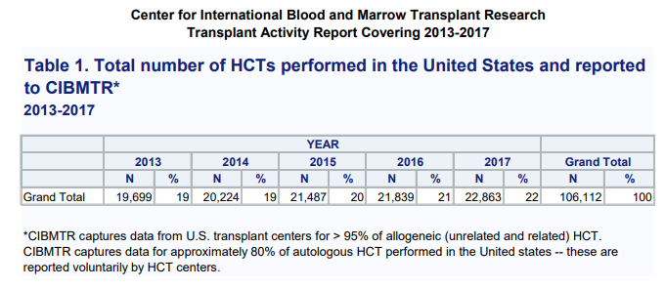
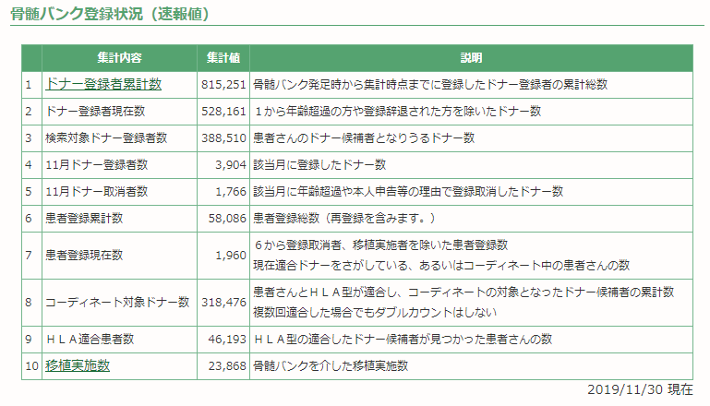
米国が日本より圧倒的に多いというわけでもない
米国で気にする程度には日本でも気にする必要あり、か

Slide 9
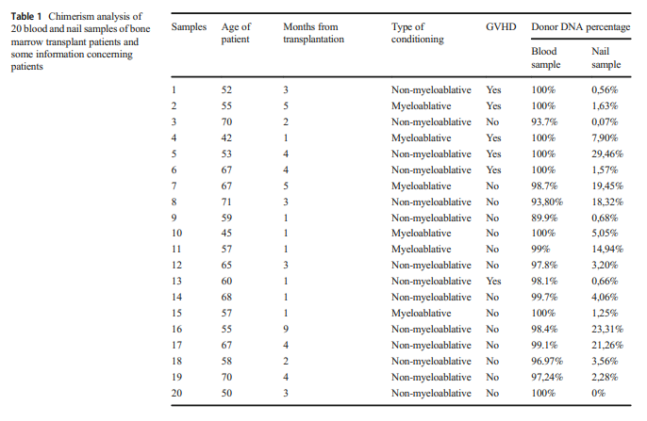

Slide 10
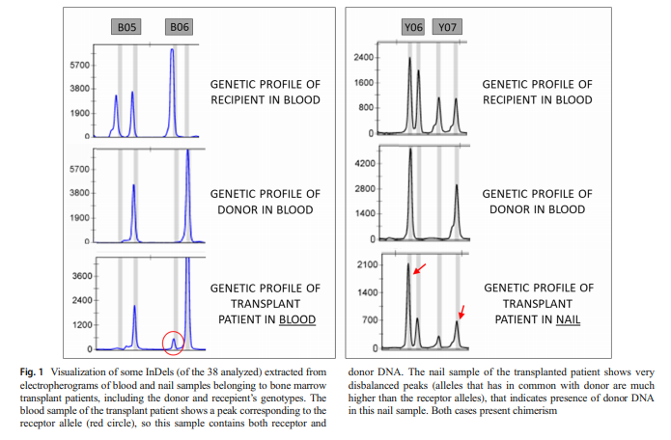

Slide 11
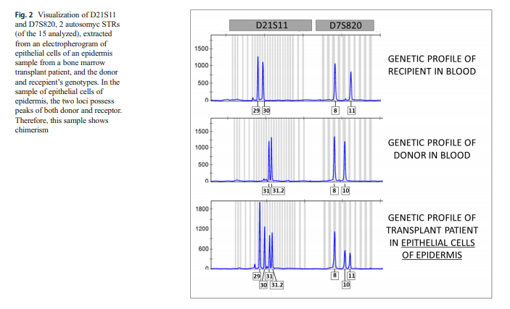

Slide 12
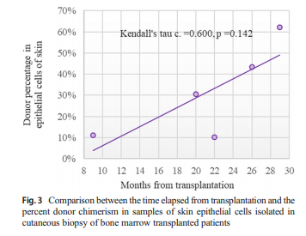

Slide 13
先天的キメラ～双子の血液はキメラ
１卵性双生児の２人は、DNA鑑定的に同一
２(複)卵性双生児の２人は、DNA鑑定的に他人(同胞)
「血液だけのキメラ」Hematopoietic chimerism
２(複)卵性双生児であっても、骨盤で血球の混合が起きるので、２(複)卵性双生児の造血細胞はキメラであることがある
割合はいろいろ

Slide 14
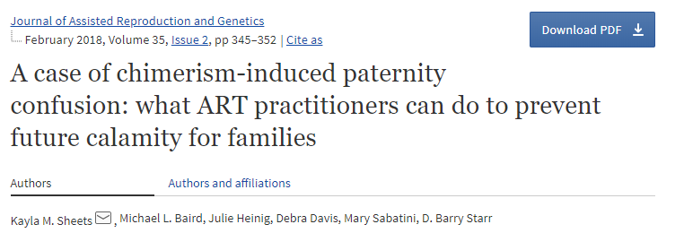
『双子キメラ』
発生初期には２(複)卵性双生児だったが、片方が発生初期死亡し、その細胞が生き残った胎児と一緒になると、「生まれ」は双生児では「ない」が細胞はキメラ
妊娠が多胎妊娠であったことが確認されたうえで、１人だけが生まれることはある
妊娠判明時には、１子として判明したが、遡ってどうだったかはわからないこともある
一人っ子出産８件あたり１件は双生児妊娠というデータもある
割合はいろいろ

Slide 15
四配偶子キメラ Tetragametic chimerism
1個の卵子 ＋ １個の精子 ＝ １個の受精卵
もう１個の卵子 ＋ もう１個の精子 ＝ もう１個の受精卵
２個の受精卵が合わさって、１人として発生・出生する

Slide 16
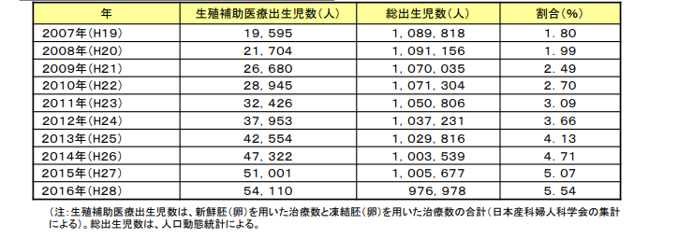
生殖補助医療と双対キメラの増加
関連があるかどうか、不明
原理的に、増加要因の可能性は否定できない
厚生労働省資料(H30/11/28)『生殖補助医療を巡る現状について』

Slide 17
キメラ・モザイクとDNA鑑定
相当数の細胞数を採取してマーカータイピングをする場合
混合試料様の結果になる
親子鑑定の際の、「親側」がキメラ・モザイクである場合には、卵巣・精巣が「どちら側」かによる。「伝達遺伝情報はキメラ」ではない
微量試料の場合は、試料を構成する細胞のキメラ・モザイク比率にランダムなばらつきの影響が大きく出る

Slide 18


Slide 19
キメラ・モザイクのジェノタイプ判定
小児科領域の、メンデル型遺伝病で、モザイク判定・モザイク比率推定が課題となった
「いかにもあるタイプのメンデル遺伝病だ」が親に原因変異がない
→ de novo 変異型 (配偶子に新規に起きた原因突然変異による)
調べれば原因変異であることがすぐわかる

Slide 20
キメラ・モザイクのジェノタイプ判定 2
「メンデル遺伝病っぽいが、症状が軽く、言い切れない。親にも原因変異がない
→ 発生途上で原因変異が起こり、患児は原因変異あり・なしのモザイクだった (発生時体細胞変異型)
ジェノタイプが、MM, Mm, mm の３タイプだと思って探しても見つからない
M が80%、m が20％ とかだったりする
通常のジェノタイピング法では判定しづらかった
次世代シークエンサーを使ったら、80% vs. 20%の推定もできた
お金もかかったが・・・

Slide 21
ここから数学
次世代シークエンサーを用いたジェノタイプ判定と、モザイク率・キメラ率の推定

Slide 22
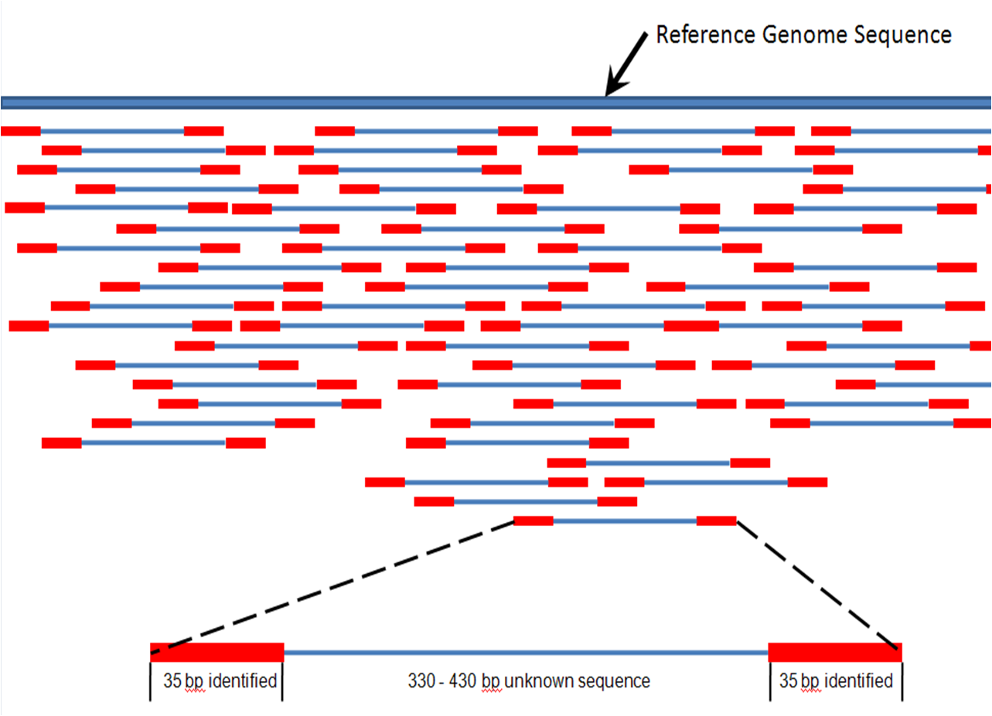
シークエンサーデータ
ショートリード
マッピング
値は、0,1,2,…

Slide 23
ホモかヘテロか

Slide 24
調べたい場所に必要なマップ本数
０本 （A,G) ＝ (0,0)
１本 （A,G) ＝ (1,0), (0,1)
２本 （A,G) = (2,0), (1,1), (0,2)
３本 （A,G) = (3,0), (2,1), (1,2), (0,3)
。。。
N本 (A,G) = (N,0), (N-1,1),….,(N/2,N/2),…,(1,N-1),(0,N)

Slide 25
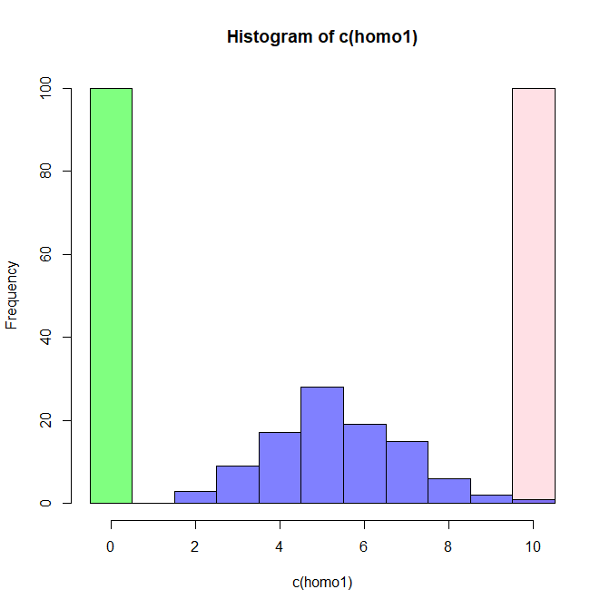
Read depth =10
Notes:
t_col <- function(color, percent = 50, name = NULL) {
# color = color name
# percent = % transparency
# name = an optional name for the color
## Get RGB values for named color
rgb.val <- col2rgb(color)
## Make new color using input color as base and alpha set by transparency
t.col <- rgb(rgb.val[1], rgb.val[2], rgb.val[3],
max = 255,
alpha = (100 - percent) * 255 / 100,
names = name)
homo1 <- apply(matrix(sample(0:1,depth*n,replace=TRUE,prob=c(0,1)), ncol=depth),1,sum)
hetero <- apply(matrix(sample(0:1,depth*n,replace=TRUE,prob=c(0.5,0.5)), ncol=depth),1,sum)
homo2 <- apply(matrix(sample(0:1,depth*n,replace=TRUE,prob=c(1,0)), ncol=depth),1,sum)
t.col <- rgb(rgb.val[1], rgb.val[2], rgb.val[3],
max = 255,
alpha = (100 - percent) * 255 / 100,
names = name)
## Save the color
invisible(t.col)
}
my.col1 <- t_col("pink",perc=50,name="lt.pink")
my.col2 <- t_col("blue",perc=50,name="lt.blue")
my.col3 <- t_col("green",perc=50,name="lt.green")
depth <- 10
n <- 100
br <- -0.5:(depth + 0.5)
hist(c(homo1,hetero,homo2),breaks=br)
h <- hist(c(homo1,hetero,homo2),breaks=br,plot=FALSE)
hist(c(homo1),col=my.col1,alpha=0.3,breaks=h$breaks)
hist(c(hetero),overlap=TRUE,col=my.col2,add=TRUE,alpha=0.3,breaks=h$breaks)
hist(c(homo2),overlap=TRUE,col=my.col3,add=TRUE,alpha=0.3,breaks=h$breaks)

Slide 26
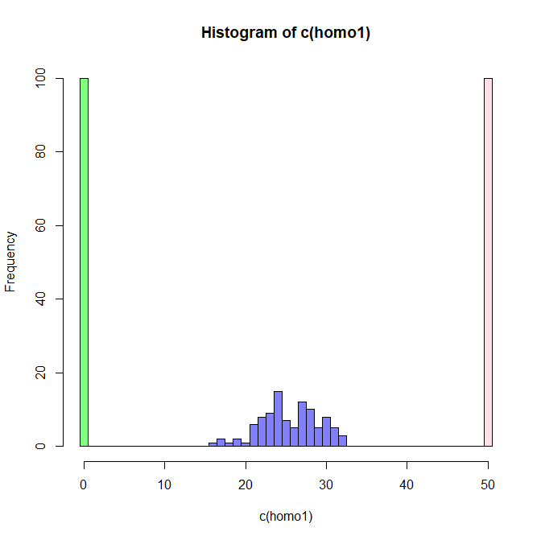
Read depth =50
Notes:
t_col <- function(color, percent = 50, name = NULL) {
# color = color name
# percent = % transparency
# name = an optional name for the color
## Get RGB values for named color
rgb.val <- col2rgb(color)
## Make new color using input color as base and alpha set by transparency
t.col <- rgb(rgb.val[1], rgb.val[2], rgb.val[3],
max = 255,
alpha = (100 - percent) * 255 / 100,
names = name)
t.col <- rgb(rgb.val[1], rgb.val[2], rgb.val[3],
max = 255,
alpha = (100 - percent) * 255 / 100,
names = name)
## Save the color
invisible(t.col)
}
my.col1 <- t_col("pink",perc=50,name="lt.pink")
my.col2 <- t_col("blue",perc=50,name="lt.blue")
my.col3 <- t_col("green",perc=50,name="lt.green")
depth <- 10
n <- 100
homo1 <- apply(matrix(sample(0:1,depth*n,replace=TRUE,prob=c(0,1)), ncol=depth),1,sum)
hetero <- apply(matrix(sample(0:1,depth*n,replace=TRUE,prob=c(0.5,0.5)), ncol=depth),1,sum)
homo2 <- apply(matrix(sample(0:1,depth*n,replace=TRUE,prob=c(1,0)), ncol=depth),1,sum)
br <- -0.5:(depth + 0.5)
hist(c(homo1,hetero,homo2),breaks=br)
h <- hist(c(homo1,hetero,homo2),breaks=br,plot=FALSE)
hist(c(homo1),col=my.col1,breaks=h$breaks)
hist(c(hetero),overlap=TRUE,col=my.col2,add=TRUE,breaks=h$breaks)
hist(c(homo2),overlap=TRUE,col=my.col3,add=TRUE,breaks=h$breaks)

Slide 27
ホモ接合体のときの N の内わけ ヘテロ接合体のときのNの内わけ
分布
「コールエラー確率」の想定が必須
そのうえで、「十分な尤度比」が出る総リード数と
ホモとみなすべき内わけと
ヘテロとみなすべき内わけと
決められない内わけと

Slide 28
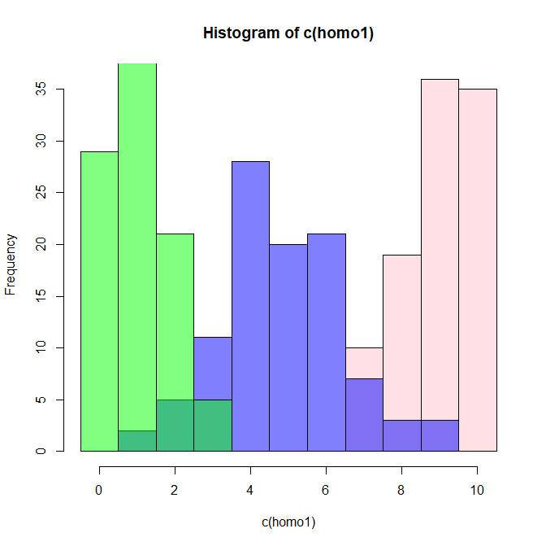
Read depth =10 コールエラー率 0.1
Notes:
depth <- 10 # 10
n <- 100
r <- 0.1
homo1 <- apply(matrix(sample(0:1,depth*n,replace=TRUE,prob=c(r,1-r)), ncol=depth),1,sum)
hetero <- apply(matrix(sample(0:1,depth*n,replace=TRUE,prob=c(0.5,0.5)), ncol=depth),1,sum)
homo2 <- apply(matrix(sample(0:1,depth*n,replace=TRUE,prob=c(1-r,r)), ncol=depth),1,sum)
br <- -0.5:(depth + 0.5)
hist(c(homo1,hetero,homo2),breaks=br)
h <- hist(c(homo1,hetero,homo2),breaks=br,plot=FALSE)
hist(c(homo1),col=my.col1,breaks=h$breaks)
hist(c(hetero),overlap=TRUE,col=my.col2,add=TRUE,breaks=h$breaks)
hist(c(homo2),overlap=TRUE,col=my.col3,add=TRUE,breaks=h$breaks)

Slide 29
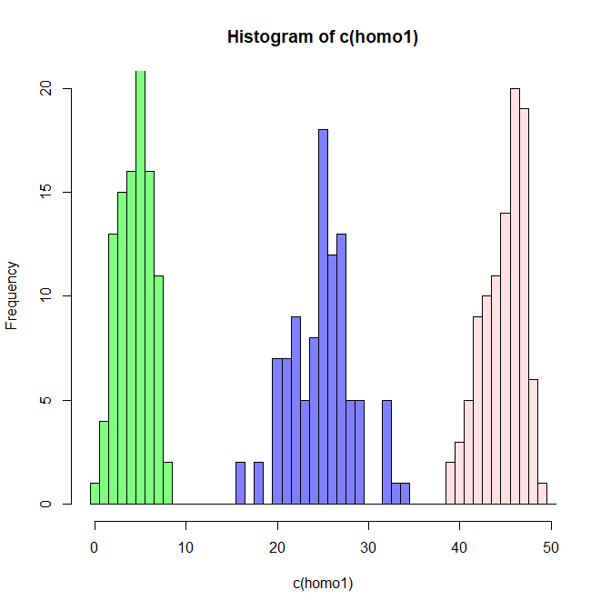
Read depth =50 コールエラー率=0.1
Notes:
t_col <- function(color, percent = 50, name = NULL) {
# color = color name
# percent = % transparency
# name = an optional name for the color
## Get RGB values for named color
rgb.val <- col2rgb(color)
## Make new color using input color as base and alpha set by transparency
t.col <- rgb(rgb.val[1], rgb.val[2], rgb.val[3],
max = 255,
alpha = (100 - percent) * 255 / 100,
names = name)
t.col <- rgb(rgb.val[1], rgb.val[2], rgb.val[3],
max = 255,
alpha = (100 - percent) * 255 / 100,
names = name)
## Save the color
invisible(t.col)
}
my.col1 <- t_col("pink",perc=50,name="lt.pink")
my.col2 <- t_col("blue",perc=50,name="lt.blue")
my.col3 <- t_col("green",perc=50,name="lt.green")
depth <- 10
n <- 100
homo1 <- apply(matrix(sample(0:1,depth*n,replace=TRUE,prob=c(0,1)), ncol=depth),1,sum)
hetero <- apply(matrix(sample(0:1,depth*n,replace=TRUE,prob=c(0.5,0.5)), ncol=depth),1,sum)
homo2 <- apply(matrix(sample(0:1,depth*n,replace=TRUE,prob=c(1,0)), ncol=depth),1,sum)
br <- -0.5:(depth + 0.5)
hist(c(homo1,hetero,homo2),breaks=br)
h <- hist(c(homo1,hetero,homo2),breaks=br,plot=FALSE)
hist(c(homo1),col=my.col1,breaks=h$breaks)
hist(c(hetero),overlap=TRUE,col=my.col2,add=TRUE,breaks=h$breaks)
hist(c(homo2),overlap=TRUE,col=my.col3,add=TRUE,breaks=h$breaks)

Slide 30
ホモ・ヘテロ・逆ホモ 1 : 0.5 : 0 … は簡単
キメラ・モザイクだと…
1 : r : 0
r は未知
r の想定が0.5からずれればずれるほど、判定は難しくなる
判定が難しいとは、デプスを深くする必要があることを意味する
デプス ＝ お金
キメラ・モザイクでも「ホモ接合体」かもしれないし…

Slide 31
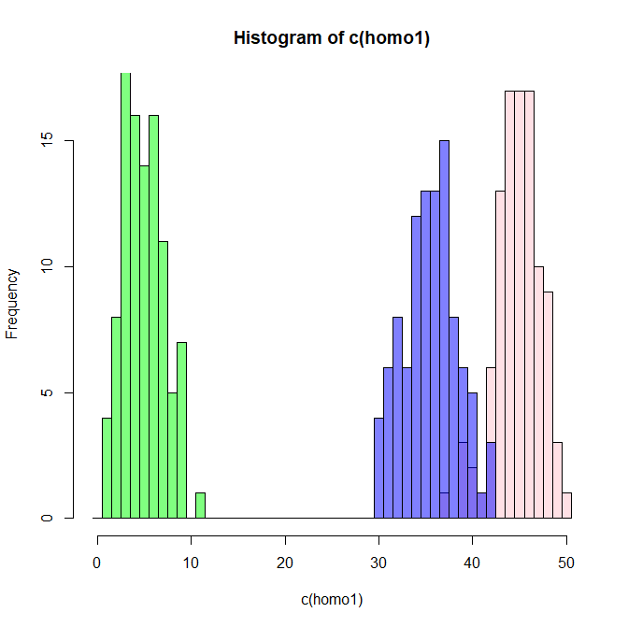
Read depth =50 コールエラー率=0.1
モザイク率=0.3
Notes:
depth <- 50 # 10
n <- 100
r <- 0.1
q <- 0.3 #モザイク率
homo1 <- apply(matrix(sample(0:1,depth*n,replace=TRUE,prob=c(r,1-r)), ncol=depth),1,sum)
hetero <- apply(matrix(sample(0:1,depth*n,replace=TRUE,prob=c(q,1-q)), ncol=depth),1,sum)
homo2 <- apply(matrix(sample(0:1,depth*n,replace=TRUE,prob=c(1-r,r)), ncol=depth),1,sum)
br <- -0.5:(depth + 0.5)
hist(c(homo1,hetero,homo2),breaks=br)
h <- hist(c(homo1,hetero,homo2),breaks=br,plot=FALSE)
hist(c(homo1),col=my.col1,breaks=h$breaks)
hist(c(hetero),overlap=TRUE,col=my.col2,add=TRUE,breaks=h$breaks)
hist(c(homo2),overlap=TRUE,col=my.col3,add=TRUE,breaks=h$breaks)

Slide 32
キメラ・モザイクではなく 混合試料だとしたら？
混合比は不明
かなり低いかも

Slide 33
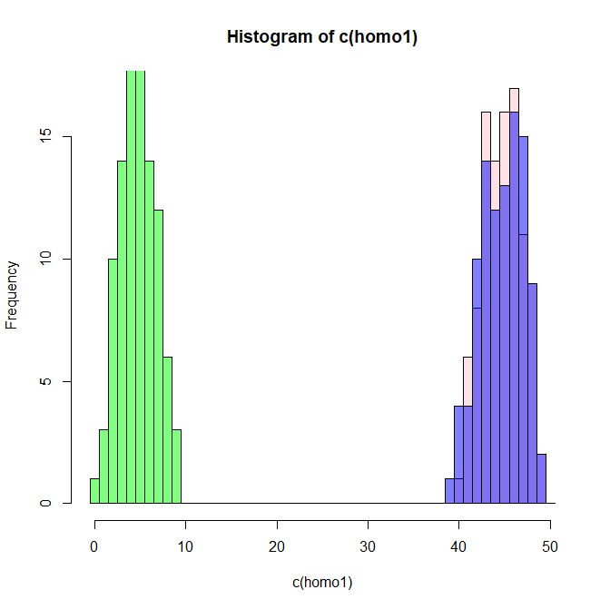
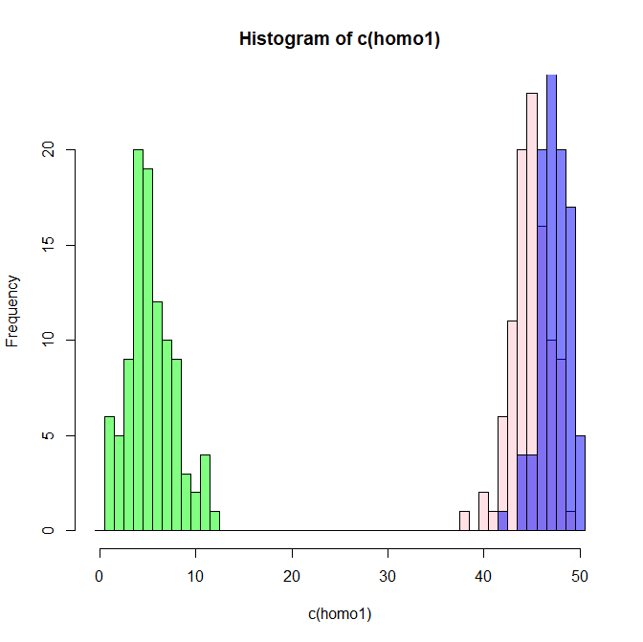
Read depth =50 コールエラー率=0.1
混合率=0.1
Read depth =50 コールエラー率=0.1
混合率=0.05
Notes:
depth <- 50 # 10
n <- 100
r <- 0.1
q <- 0.05 #混合率
homo1 <- apply(matrix(sample(0:1,depth*n,replace=TRUE,prob=c(r,1-r)), ncol=depth),1,sum)
hetero <- apply(matrix(sample(0:1,depth*n,replace=TRUE,prob=c(q,1-q)), ncol=depth),1,sum)
homo2 <- apply(matrix(sample(0:1,depth*n,replace=TRUE,prob=c(1-r,r)), ncol=depth),1,sum)
br <- -0.5:(depth + 0.5)
hist(c(homo1,hetero,homo2),breaks=br)
h <- hist(c(homo1,hetero,homo2),breaks=br,plot=FALSE)
hist(c(homo1),col=my.col1,breaks=h$breaks)
hist(c(hetero),overlap=TRUE,col=my.col2,add=TRUE,breaks=h$breaks)
hist(c(homo2),overlap=TRUE,col=my.col3,add=TRUE,breaks=h$breaks)

Slide 34
１か所ではなくて、そこら中調べたい？
混合比はゲノムの座位によって異なるかも

Slide 35
Notes:
depth <- 50 # 10
n <- 100
r <- 0.1
q <- 0.1 #混合率
homo1 <- apply(matrix(sample(0:1,depth*n,replace=TRUE,prob=c(r,1-r)), ncol=depth),1,sum)
hetero <- apply(matrix(sample(0:1,depth*n,replace=TRUE,prob=c(q,1-q)), ncol=depth),1,sum)
homo2 <- apply(matrix(sample(0:1,depth*n,replace=TRUE,prob=c(1-r,r)), ncol=depth),1,sum)
br <- -0.5:(depth + 0.5)
hist(c(homo1,hetero,homo2),breaks=br)
h <- hist(c(homo1,hetero,homo2),breaks=br,plot=FALSE)
hist(c(homo1),col=my.col1,breaks=h$breaks)
hist(c(hetero),overlap=TRUE,col=my.col2,add=TRUE,breaks=h$breaks)
hist(c(homo2),overlap=TRUE,col=my.col3,add=TRUE,breaks=h$breaks)

Slide 36
全ゲノムをちゃんと調べたい
場所によってマップされるリード本数にばらつきが出る
0，1，2，3，・・・
？ 分布 ？

Slide 37
マップ本数の分布
ポアッソン分布
負の二項分布

Slide 38
「最低限でもこれだけのデプス」を確保したい
ゲノムの9割を１０デプス以上でカバーしたい
ポアッソン分布
必要なリード全本数は？
負の二項分布
必要なリード全本数は？
どちらがたくさん必要？ ＝ どちらが高額？

Slide 39
今日のまとめ
体細胞キメラ
生理的なもの
現代医療由来のもの
珍しいが、遭遇しない、というほどのものではない
混合試料判定と重複する考え方が必要
シークエンサー利用を想定して考える場合に必要な数学
二項分布とその分離
コールエラー率
混合比
リードデプスがコントロールできないこと

Slide 40


本日のヒストグラムに用いたソース
https://gist.github.com/db10913b64d4d0955e2cc36b13995d4d.git
本日のスライド
https://github.com/ryamada22/atom/blob/master/Lectures2019/chimeraNGStyping2020Jan.pdf

